Slide 1
MONOSAKARIDA
Kelompok 4
Hana Adilah Saputri 2114051038
Yulia Nurainy 2114051040
Nyoman Tri Gangga 2114051042
Tri Risma Sari 2114051034
Wanda Rahma Azzahra 2114051036

Slide 2
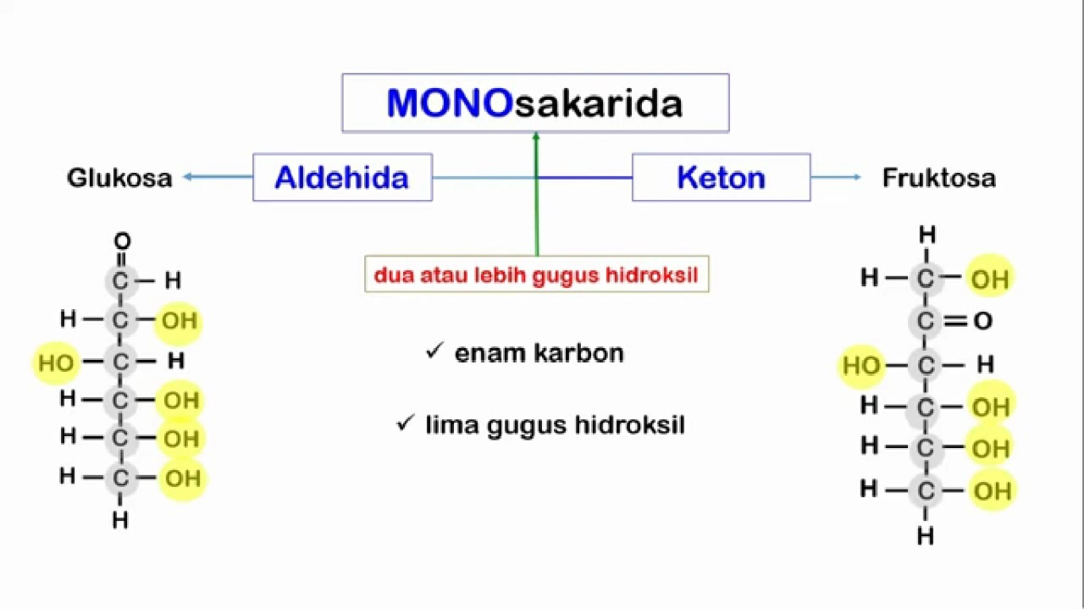
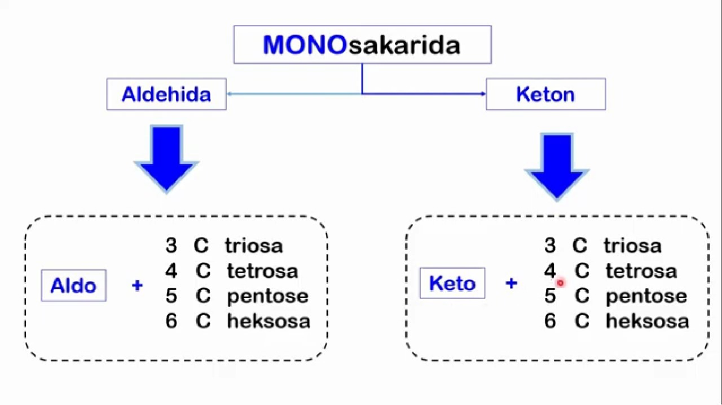
Monosakarida merupakan unit karbohidrat terkecil mono artinya 1 dan sakarida artinya gula, maka dapat disimpulkan bahwa monosakarida artinya hanya satu unit gula. Monosakarida tersusun atas satu gugus aldehid (glukosa) dan satu gugus keton (fruktosa) yang pada rantai nya terikat dengan dua atau lebih gugus hidroksil. Kedua molekul ini memiliki enam atom karbon dan terikat lima gugus hidroksil.
Pada kelompok aldehida memiliki awalan aldo jika pada aldehid memiliki 3 atom karbon maka namanya menjadi aldotriosa dan pada kelompok keton memiliki awalan keto jika pada keton memiliki 3 atom karbon maka namanya menjadi ketotriosa.
Page 02

Slide 3
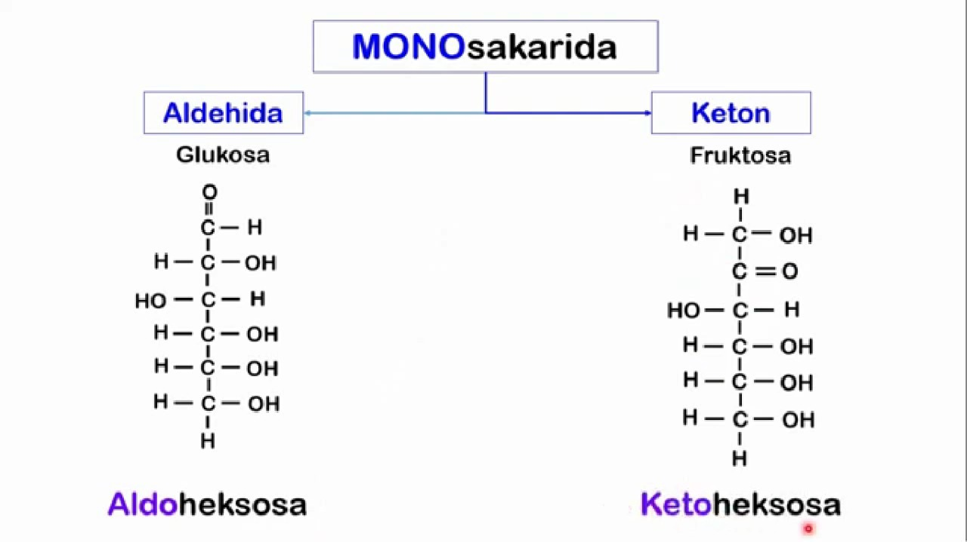
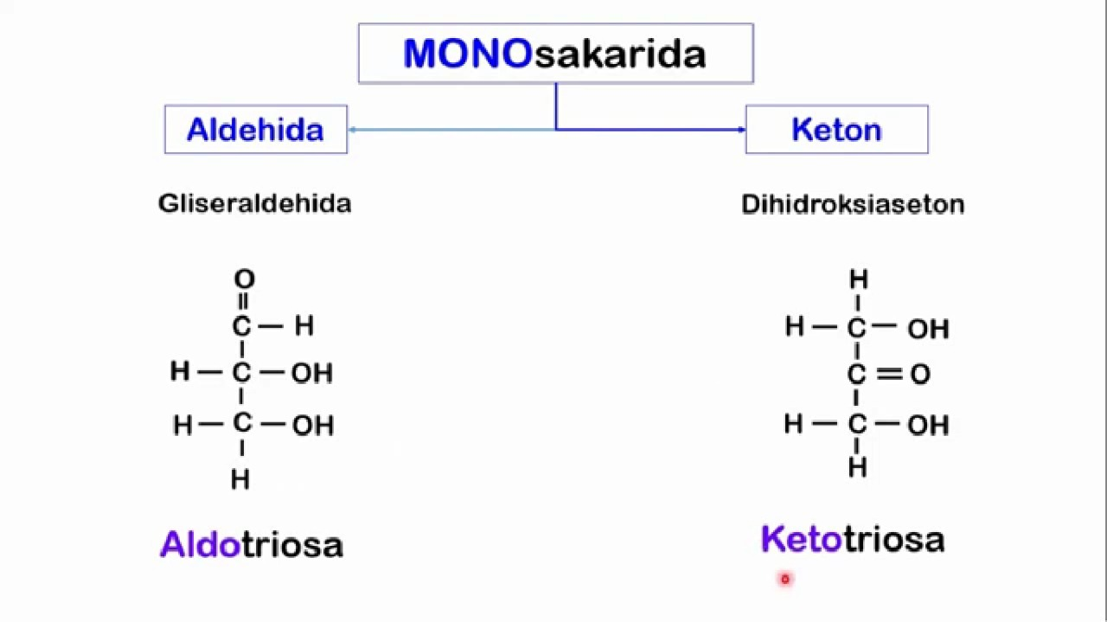
Glukosa memiliki 1 gugus aldehid dengan 6 atom karbon sehingga Namanya aldoheksosa. Sedangkan fruktosa memiliki 1 gugus aldehid dengan 6 atom karbon sehingga Namanya ketoheksosa.
monosakarida memiliki atom karbon yang mengikat empat gugus yang berbeda pada keempat tangannya, atom karbon seperti ini kita namakan atom karbon asimetrik atau atom karbon kira. atom karbon yang ditandai bintang pada kedua konfirmasinya mengikat empat gugus yang berbeda yaitu aldehid, methanol, hidrogen dan hidroksil. atom c ini disebut sebagai atom c asimetris atau atom c kiral. beda kedua molekul ini hanya terletak pada posisi OH yang di sebelah kanan dan di sebelah kiri keduanya sebut sebagai isomer geometri.

Slide 4
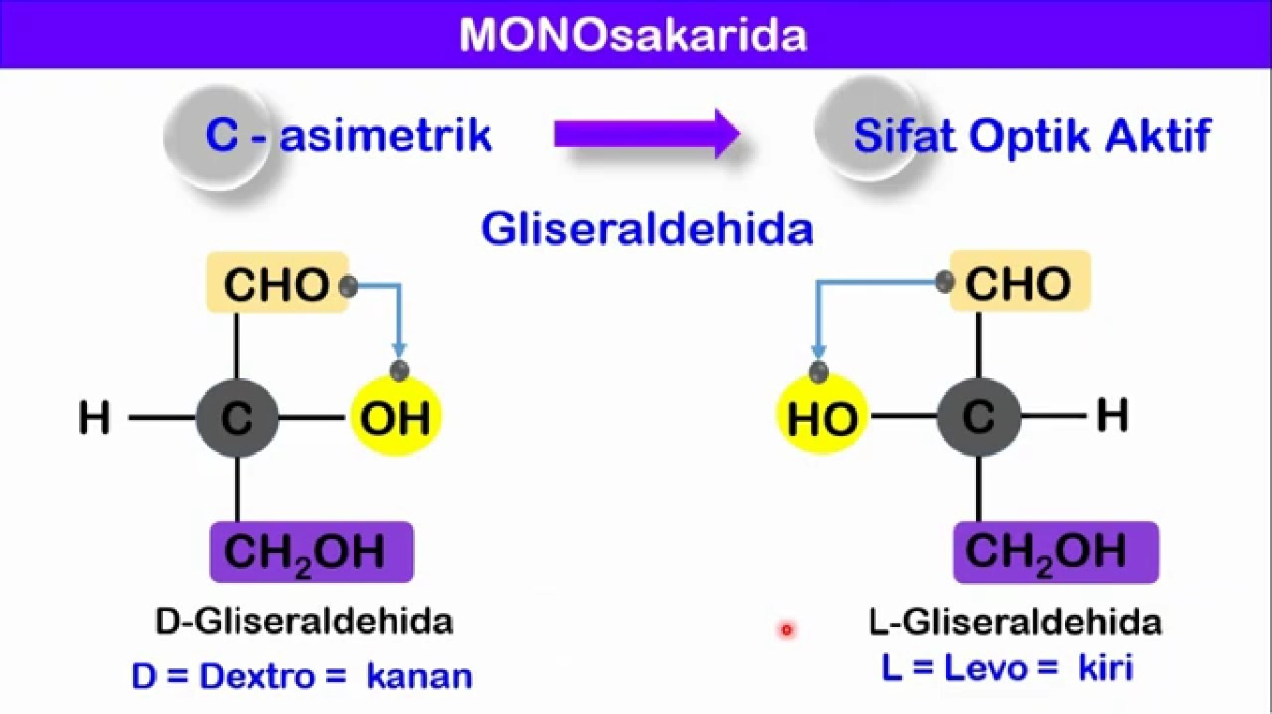
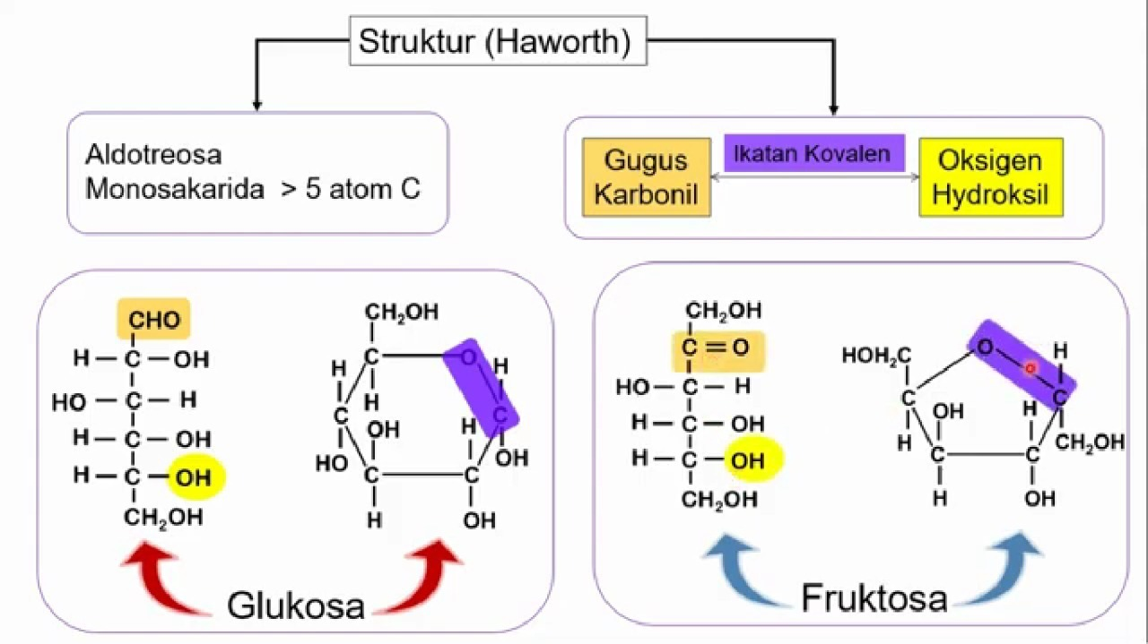
Monosakarida memiliki atom karbon yang mengikat 4 gugus yang berbeda pada keempat tangannya, atom karbon inilah yang disebut sebagai Pusat Asimetri. Monosakarida memiliki atom C asimetrik yang berati secara fisika monosakarida memiliki sifat sebagai senyawa yang dapat memutar polarisasi cahaya atau dapat disebut bersifat optik aktif.
Molekul Gliseraldehida memiliki penamaan yang berbeda. Jika namanya D-Gliseraldehida itu bermakna bahwa gugus OH ada disebelah kanan. Dan jika namanya L-Gliseraldehida itu bermakna gugus OH ada di sebelah kiri.D=Dextro=Kanan dan L=Levo=Kiri

Slide 5
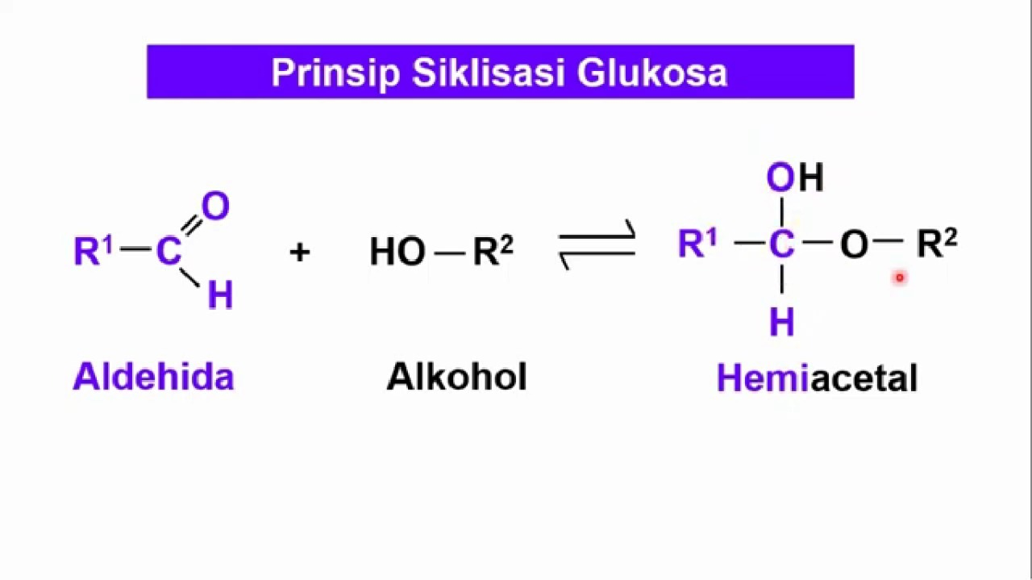
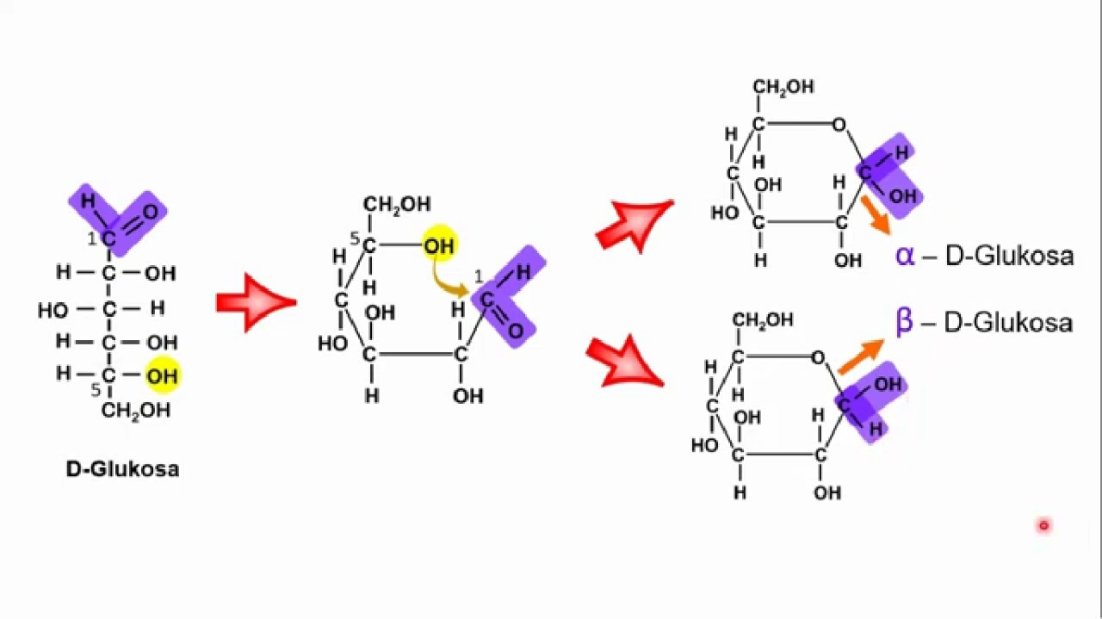
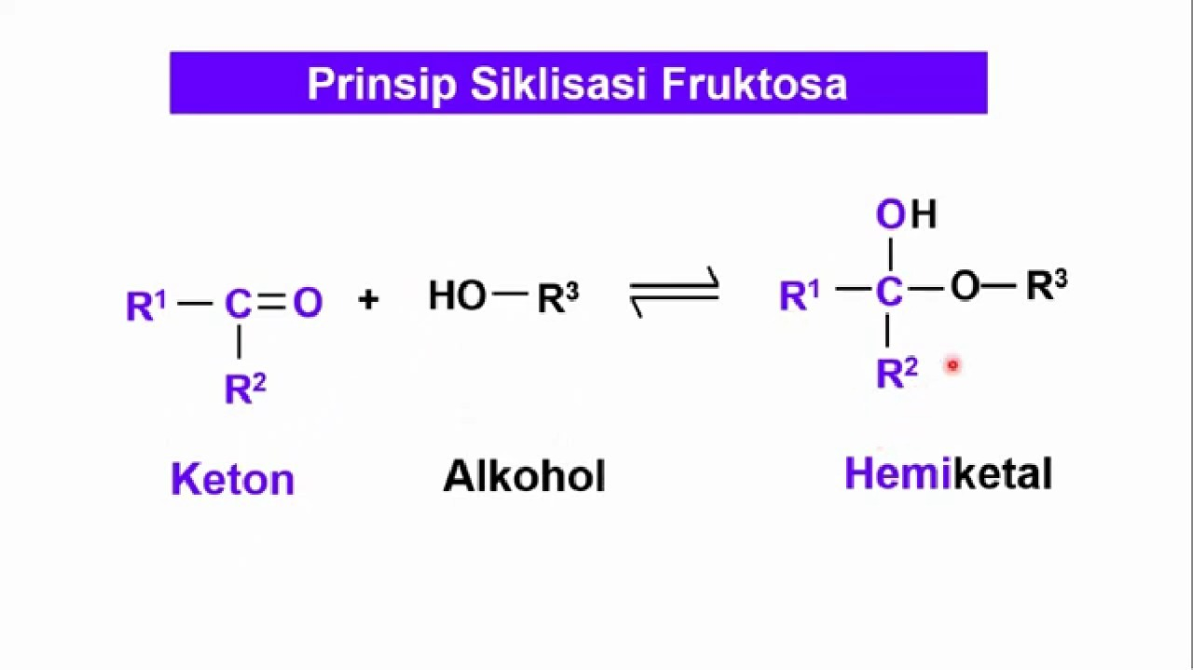
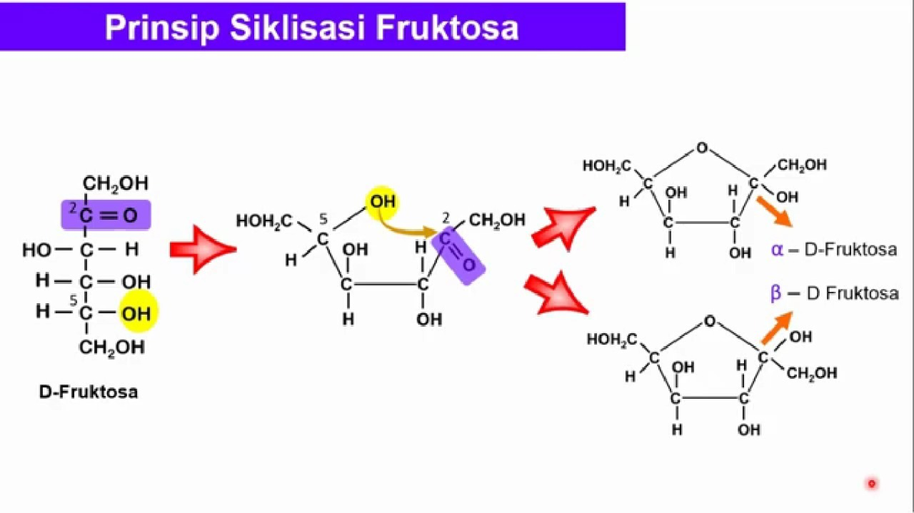
Prinsip Siklisasi Glukosa
Glukosa memiliki gugus aldehid dengan rantai samping R1 dan alkohol dengan rantai samping R2. Interaksi aldehid dan alkohol akan berada pada kesetimbangan untuk membentuk hemiacetal.
Prinsip Siklisasi Fruktosa
pada fruktosa terdapat gugus keton yang mengikat R1,R2 dan alkohol yang mengikat R3.
Interaksi antara keton dan alkohol akan membentuk hemiketal, dimana oksigen akan terikat pada karbon dan H pada alkohol akan membentuk gugus OH baru pada hemiketal.

Slide 6
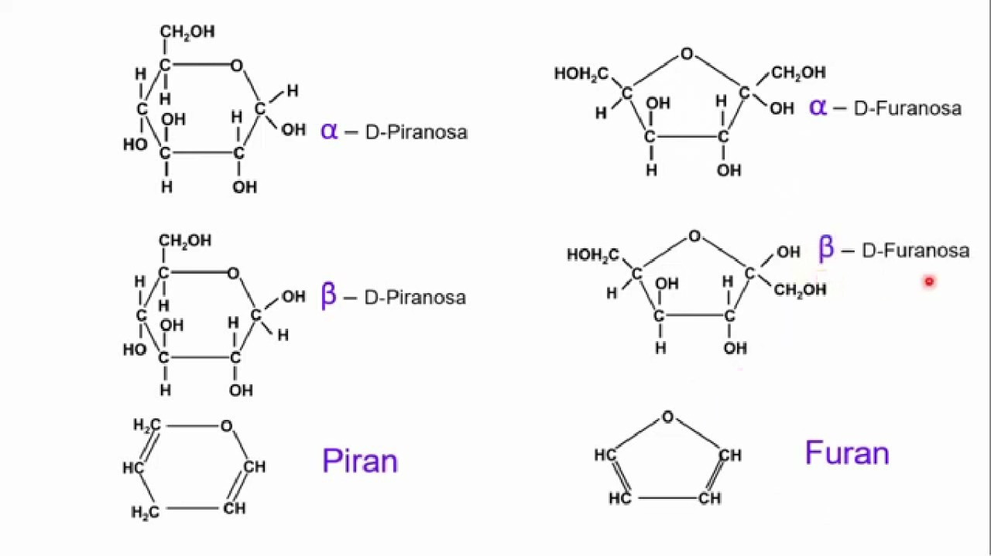
Gula dapat dikelompokkan menjadi:
Pada unsur siklik, gula dikelompokkan dalam kelompok cincin piran.
Pada unsur siklik, fruktosa dikelompokkan dalam kelompok cincin furan.
sumber: https://youtu.be/LR4kacalYpQ

